Slide 1
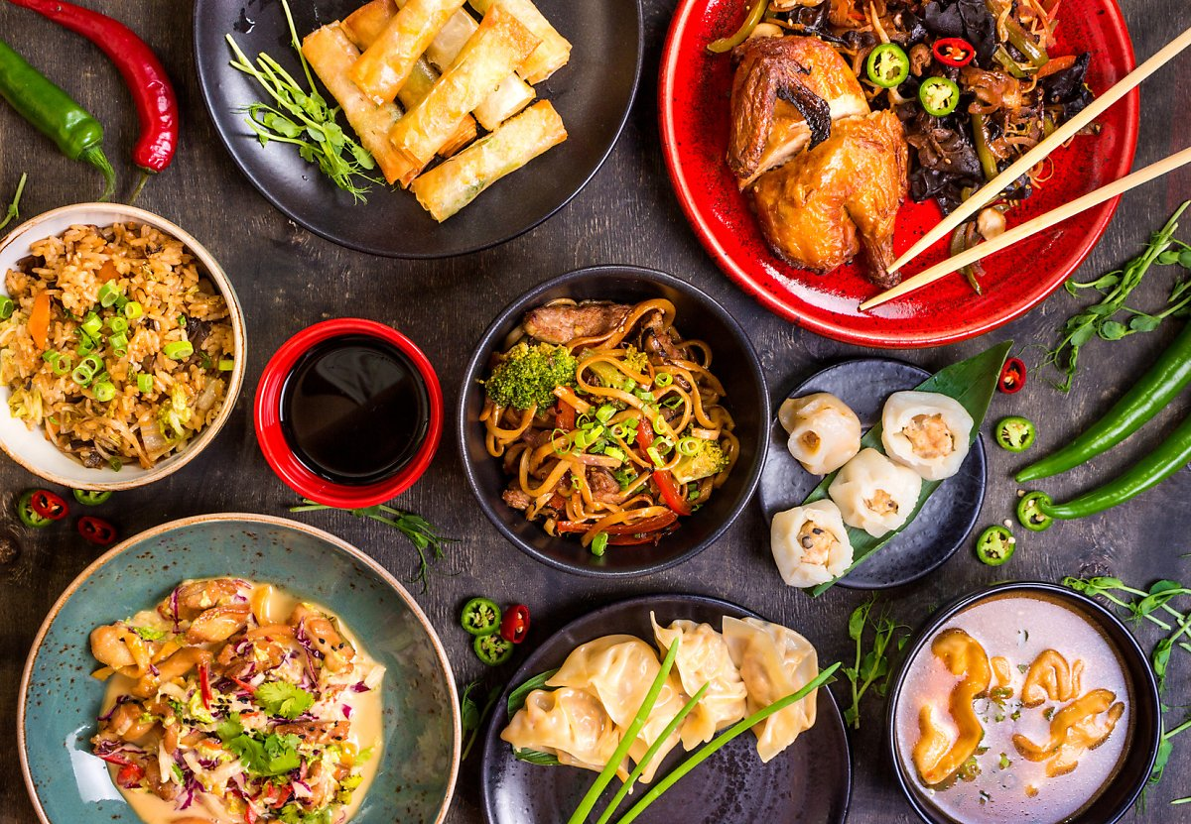
[ ]
랜덤밥스
프로젝트 발표
김준석, 이태석, 문채현, 백서영, 천선우

Slide 2
INDEX
01
02
로그인, 로그아웃 회원가입 기능 구현
랜덤 음식 기능 구현

Slide 3
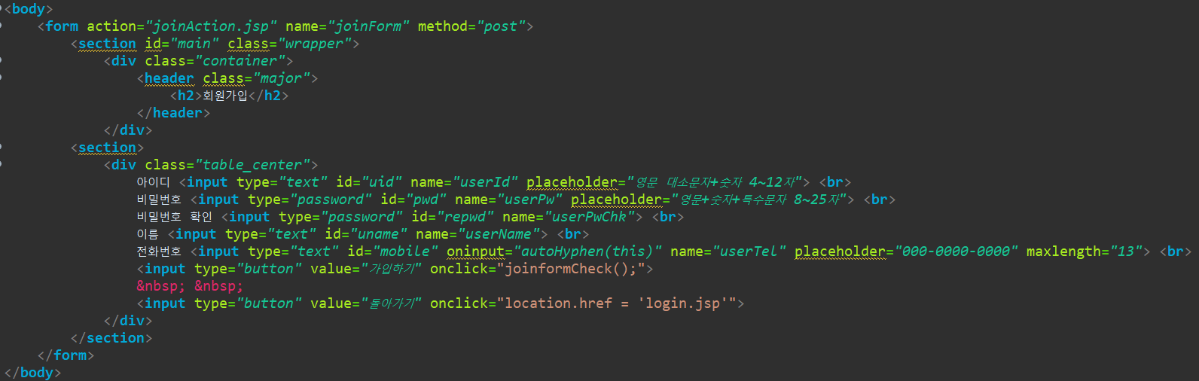
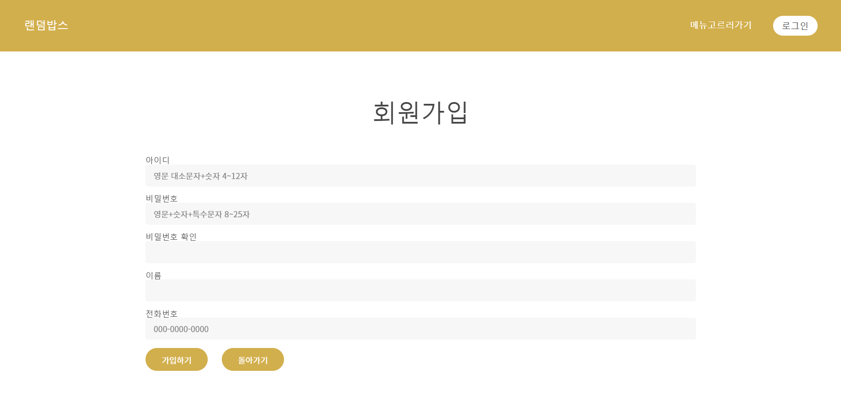
01
Last Week
랜덤밥스팀
join.jsp

Slide 4
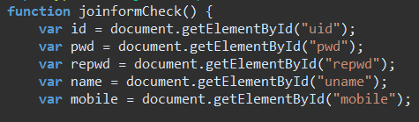
01
Last Week
랜덤밥스팀
join.jsp

Slide 5
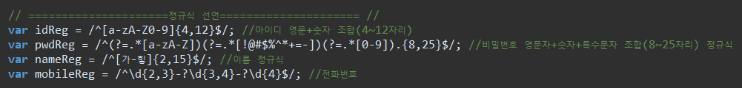
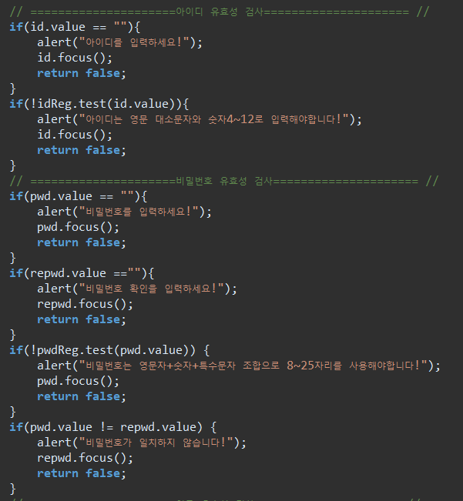
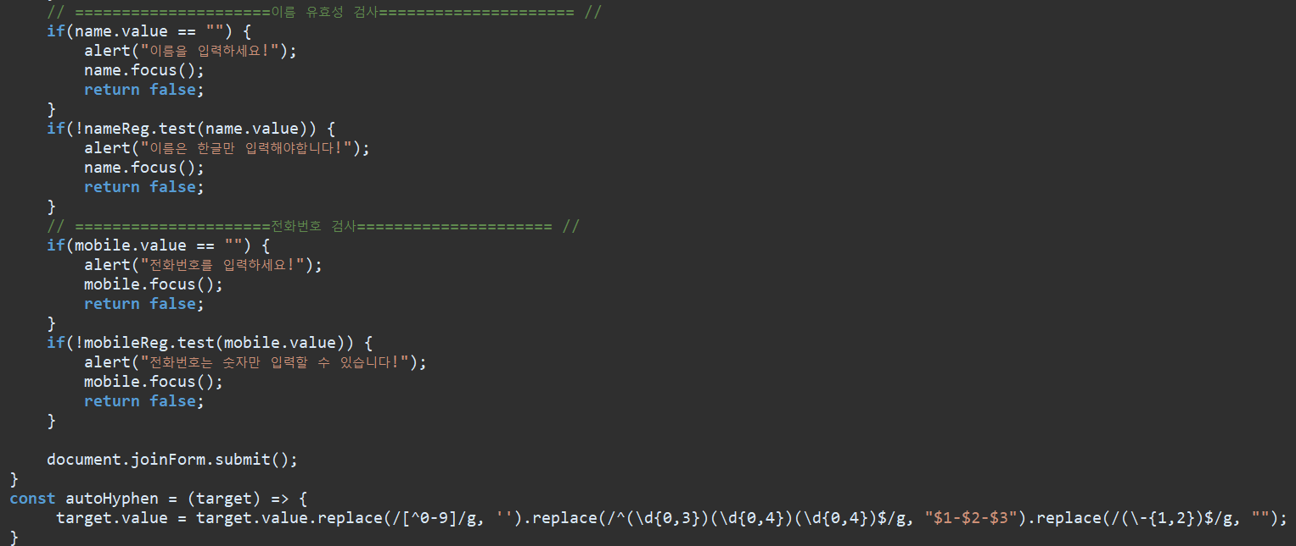
01
Last Week
랜덤밥스팀
join.jsp

Slide 6
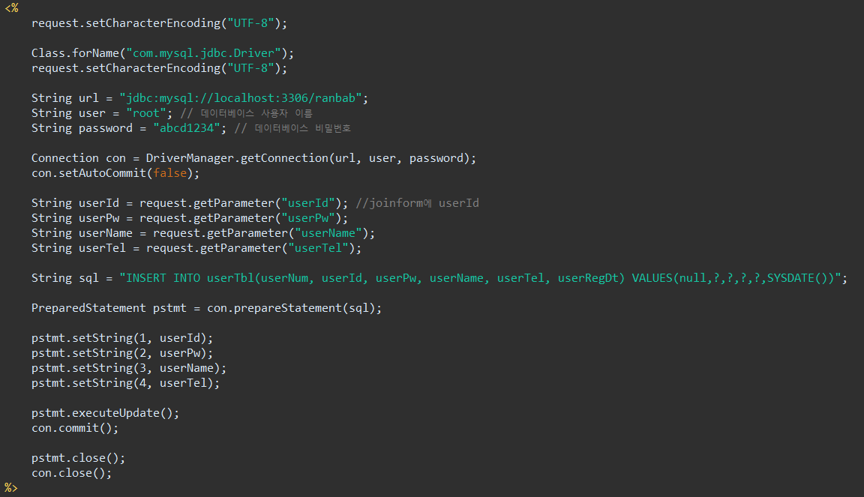

01
Last Week
랜덤밥스팀
joinAction.jsp
//단방향

Slide 7
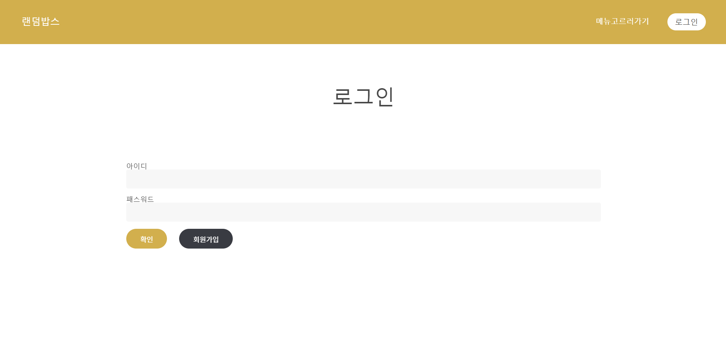
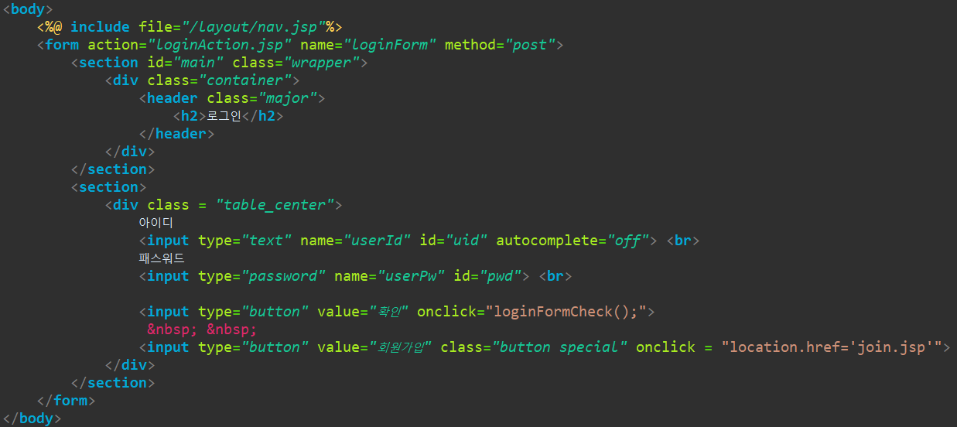
01
Last Week
랜덤밥스팀
login.jsp

Slide 8
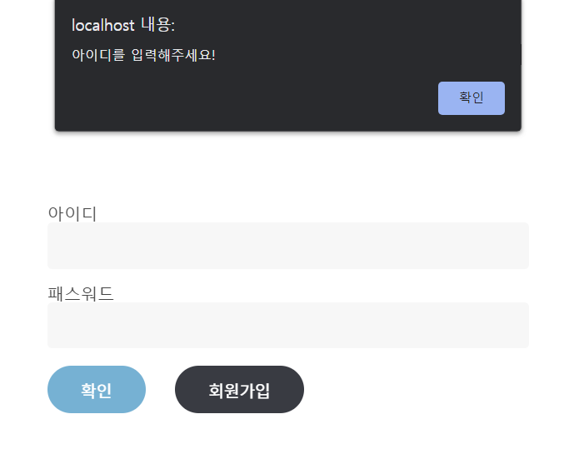
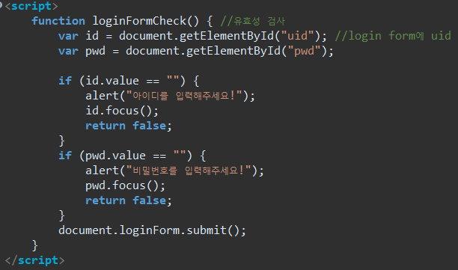
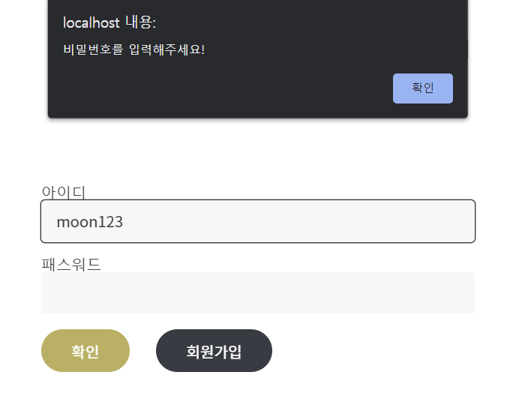
01
Last Week
랜덤밥스팀
login.jsp

Slide 9
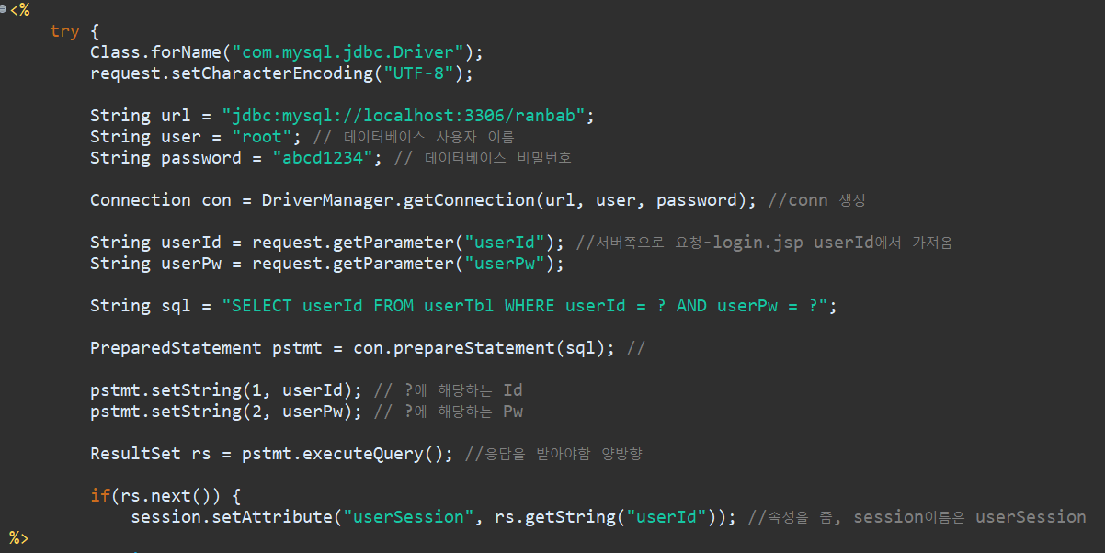

01
Last Week
랜덤밥스팀
loginAction.jsp

Slide 10
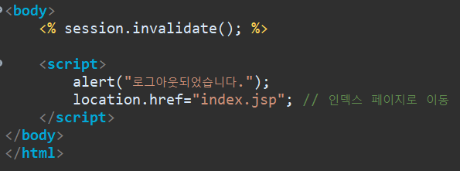
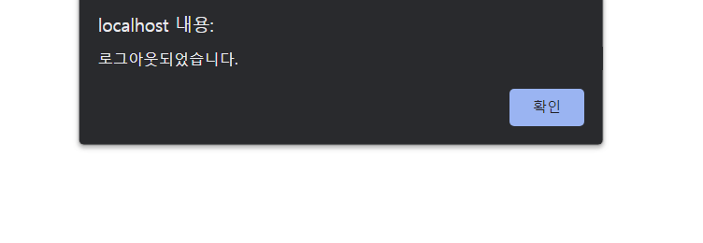

01
Last Week
랜덤밥스팀
logout.jsp
session 제거

Slide 11
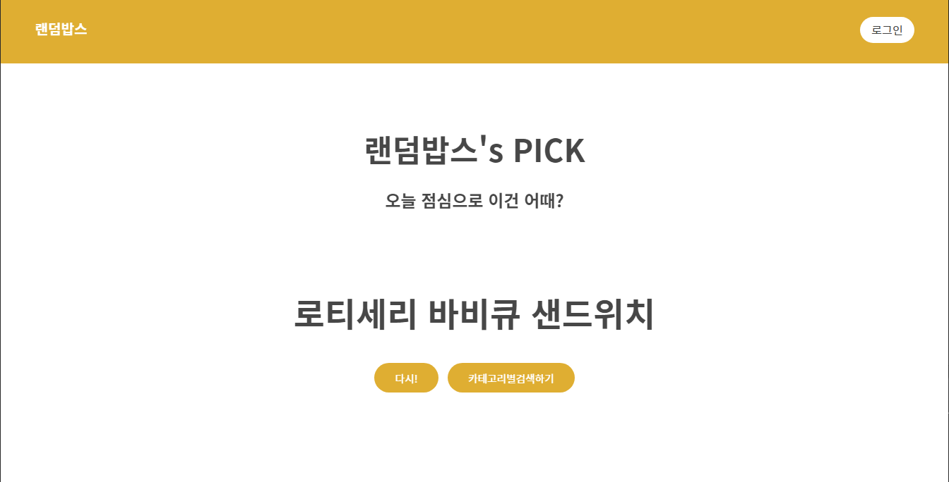
02
Next Week
랜덤밥스팀
랜덤 음식 출력하기

Slide 12
[ ]
감사합니다

